Slide 1

BỘ GIÁO DỤC VÀ ĐÀO TẠO · ĐẠI HỌC NGUYỄN TẤT THÀNH
VIỆN ĐÀO TẠO QUỐC TẾ NIIE
ỨNG DỤNG AGILE
VÀO XÂY DỰNG WEBSITE
BÁN VÉ XEM PHIM
Giảng viên hướng dẫn: TS Trần Sơn Hải
Nhóm sinh viên thực hiện (Nhóm 9):
Trần Phan Minh Thuận – 2311553791
Phạm Thị Ngọc Trâm – 2311559516
Phạm Văn Thư – 2311553334
Phạm Thanh Tài – 2311553867
Mã lớp học phần: 23BITV01
TP. HỒ CHÍ MINH · 06.2026

Slide 2
01 / BỐI CẢNH
Một ghế. Hai người giữ.
Một trải nghiệm bị phá vỡ.
Nhu cầu đặt vé trực tuyến tăng mạnh
Lưu lượng dịp lễ và bom tấn tăng đột biến
Race Condition
Giữ ghế trùng lặp → sai lệch → hoàn tiền thủ công
AGILE CINEMA · LÝ DO CHỌN ĐỀ TÀI

Slide 3
02 / MỤC TIÊU & PHẠM VI
Từ quy trình linh hoạt
đến giao dịch an toàn.
SCRUM
THỜI GIAN THỰC
Sprint Planning · Daily · Review · Retro
Redis Lock · WebSocket · giữ ghế 5 phút
THANH TOÁN
PHẠM VI
MoMo · VNPay · vé QR tự động
Trải nghiệm khách hàng trong một học kỳ
AGILE CINEMA · MỤC TIÊU

Slide 4
03 / AGILE & SCRUM
Giao sớm. Học nhanh.
Cải tiến liên tục.
PLAN
Sprint 2 tuần giúp nhóm biến phản hồi thành sản phẩm chạy được — thay vì chờ đến cuối kỳ mới kiểm chứng.
RETRO
BUILD
SPRINT 1 → chọn ghế + đếm ngược
REVIEW
TRELLO + DISCORD
AGILE CINEMA · SCRUM

Slide 5
04 / GIẢI PHÁP CỐT LÕI
Một ghế chỉ có
một chủ sở hữu tạm thời.
Redis Distributed Lock đặt TTL 5 phút; WebSocket phát trạng thái mới cho mọi phiên đang xem.
NGƯỜI DÙNG A
REDIS LOCK
SET NX + TTL
WEBSOCKET
BROADCAST
NGƯỜI DÙNG B
AGILE CINEMA · REDIS LOCK + WEBSOCKET

Slide 6
05 / THANH TOÁN & VÉ
Thanh toán xác thực.
Vé phát hành tự động.
Chữ ký số bảo vệ request · IPN Webhook xác nhận bất đồng bộ · sandbox mô phỏng phản hồi trễ
CHỌN MoMo / VNPay
KÝ REQUEST
CHUYỂN HƯỚNG
IPN WEBHOOK
TẠO VÉ QR
AGILE CINEMA · PAYMENT PIPELINE

Slide 7
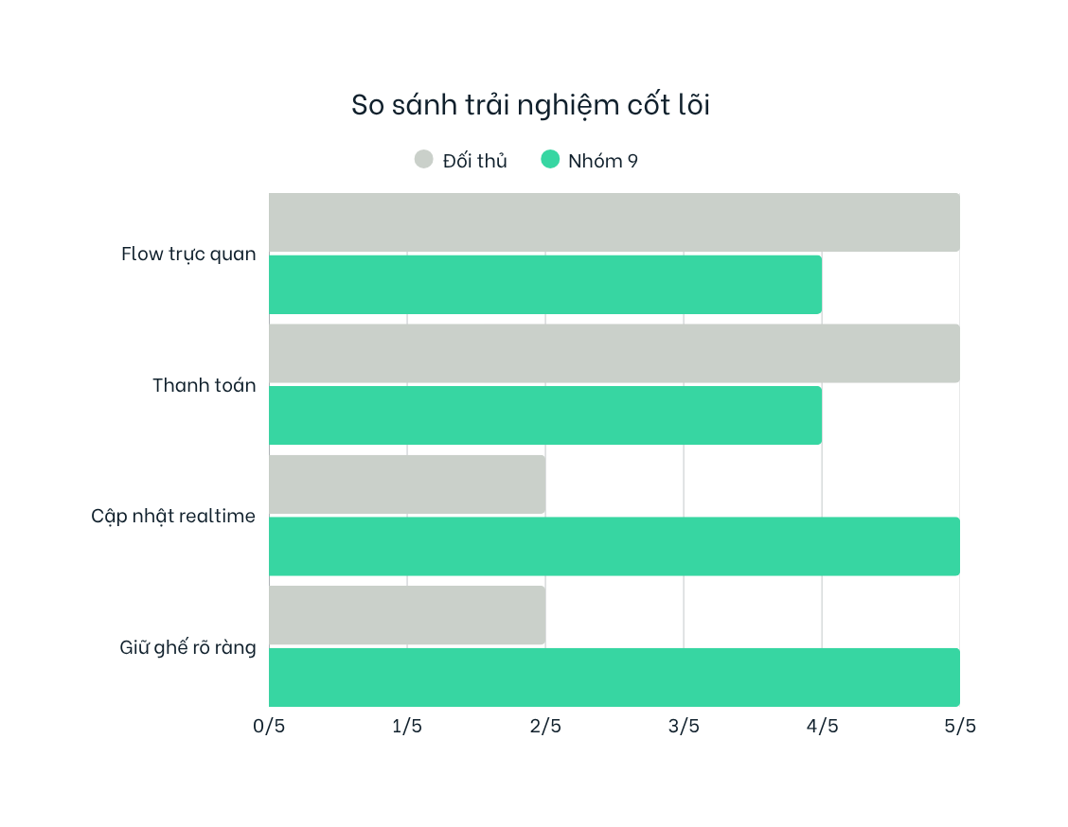
06 / KHẢO SÁT ĐỐI THỦ
Khác biệt nằm ở
khoảnh khắc ghế đổi trạng thái.
5:00
đếm ngược rõ ràng
+ cập nhật không cần F5
AGILE CINEMA · BENCHMARK

Slide 8
07 / CON NGƯỜI
Đội đa chức năng,
khách hàng duy nhất.
PERSONA
Moviegoer
16—35 tuổi
Quen smartphone · thanh toán online
Không muốn F5 · sợ mất ghế · cần mua nhanh
SCRUM MASTER
BACKEND
FRONTEND
QA
AGILE CINEMA · TEAM + PERSONA

Slide 9
08 / PRODUCT BACKLOG
Ưu tiên theo giá trị.
Hoàn thành theo chuẩn chung.
XEM SƠ ĐỒ GHẾ
GIỮ GHẾ
HÓA ĐƠN
MoMo / VNPay
NHẬN VÉ TỰ ĐỘNG
5 SP
8 SP
3 SP
8 SP
5 SP
DEFINITION OF DONE → Pass linter · Code review · Chạy trên máy khác · Đạt Acceptance Criteria
AGILE CINEMA · BACKLOG

Slide 10
09 / SPRINT 1 · 15/07—29/07/2026
21 Story Points.
Một seat map chạy trên hai máy.
KHỞI TẠO
LỊCH CHIẾU
SEAT MAP
LOCK 5 PHÚT
ĐỒNG BỘ 2 MÁY
RETRO → + Redis Lock ổn định / − setup môi trường, JSON lỗi / Δ chuẩn hóa cấu hình
AGILE CINEMA · SPRINT 1

Slide 11
10 / SPRINT 2
21
Từ click “Thanh toán”
đến vé QR end-to-end.
STORY POINTS
01
02
03
04
GỌI API
CHUYỂN HƯỚNG
NHẬN IPN
WEBHOOK
XỬ LÝ PHẢN HỒI
TRỄ
SINH QR
BẢO MẬT
AGILE CINEMA · SPRINT 2

Slide 12
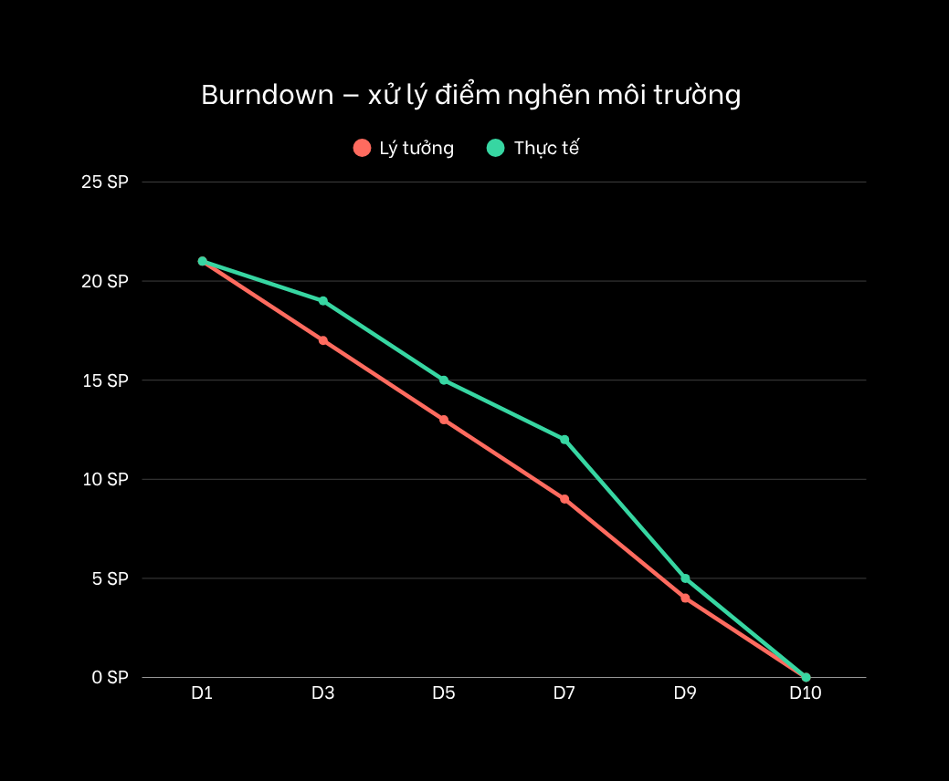
11 / QUẢN LÝ TIẾN ĐỘ
Daily Scrum giữ
đường đua không trật nhịp.
100%
Story Points Sprint 1 hoàn thành
TRELLO · CURRENT SPRINT / IN PROGRESS / ON HOLD / DONE

Slide 13
12 / KẾT QUẢ & BÀI HỌC
Concurrency ổn định.
Quy trình trưởng thành hơn.
ĐẠT ĐƯỢC
HỌC ĐƯỢC
SPRINT 3
Luồng đặt vé mượt
Lock ghế đúng
Phối hợp bug hiệu quả
Estimate thêm rủi ro
Daily phát hiện lỗi sớm
SHA256 cần test sớm
Admin Dashboard
Báo cáo doanh thu
Combo Bắp / Nước
AGILE CINEMA · KẾT QUẢ

Slide 14
13 / TÀI LIỆU & NGUỒN
Nguồn mở.
Quyết định có dấu vết.
TÀI LIỆU CHÍNH
Redis Documentation · Martin Fowler — Concurrency
The Scrum Guide 2020 · MoMo Developer Docs
VNPay API Docs · OWASP API Security
GITHUB SOURCE CODE
github.com/Thuantran520/
website-mua-ve-xem-phim.git
20 tài liệu chuyên ngành · Trello/Jira board · biên bản họp · nhật ký quyết định
CẢM ƠN
AGILE CINEMA · NHÓM 9

